Slide 1

～国際人権とSDGｓの視点から
人身取引防止を目指して～
発題者：救世軍人身取引対策室 石川節子
宗教者として
いのちの尊厳について考える

Slide 2

自己紹介
わたしたちのモットー
フィリピンからのレポート
日本における課題
関連団体
わたしたちにできること

Slide 3
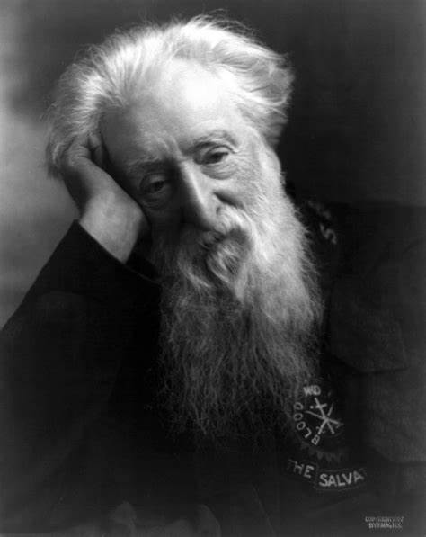
創立者ウイリアム・ブースの言葉
“I’ll fight”
「今日そうであるように、女性たちが泣く限り、私は戦う。
今日そうであるように、幼い子どもたちが飢える限り、私は戦う。
今日そうであるように、男たちが刑務所に出入りする限り、私は戦う。
酔漢が残っている限り、
街頭に哀れな失われた娘がいる限り、
神の光を受けない一人の暗黒な魂でも残っている限り、私は戦う。
私はまさに最期に至るまで戦う！」

Slide 4

ブースは、1865年に英国・東ロンドンで、救世軍の基となる働きを始めました。ホームレスや貧困層、失業者など、社会の最も弱い立場にある人々に対して、食物・住居・仕事・医療などの基本的な生活支援を提供する必要があると主張しました。やがて、救世軍という名のもとに活動が進む中、働きの精神を表す「３Ｓ（スリーエス）」―Soup（食事）、Soap（石鹸、衛生状態の改善の意）、Salvation（救い）という言葉が生まれました。

Slide 5
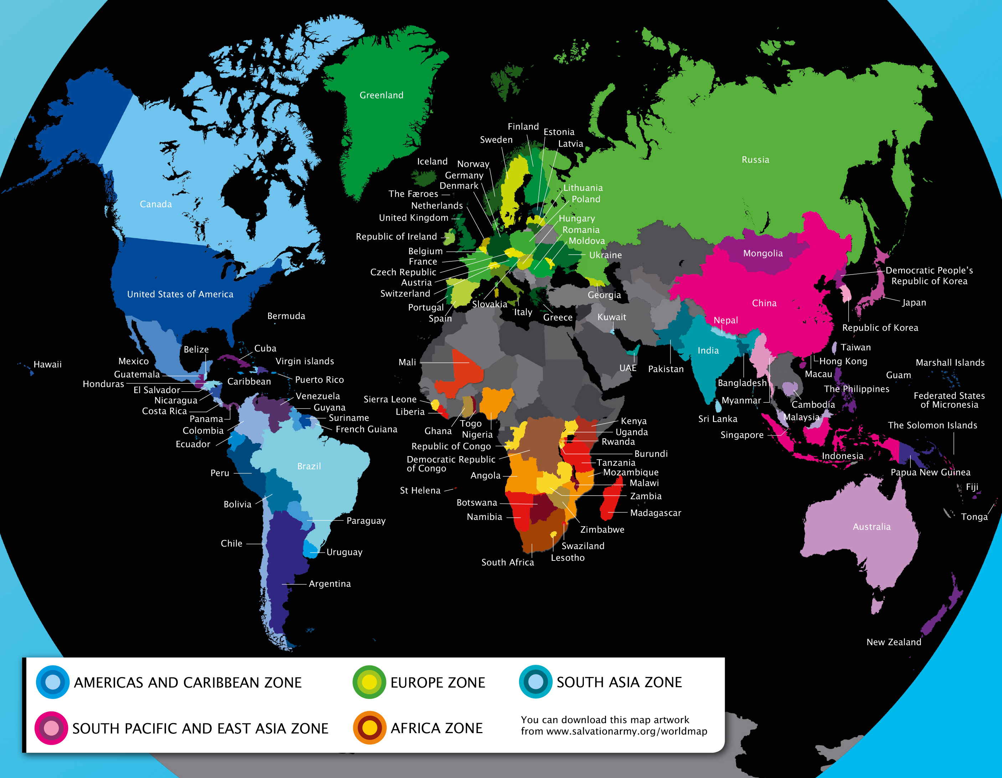
救世軍は、ブースのビジョンに従って全世界で伝道・医療・福祉・教育・地域開発・災害支援・人身取引被害者支援の活動を推し進めて来ました。
救世軍は世界133の国で伝道・医療・福祉・教育・地域開発・災害支援・人身取引被害者支援を勧めている国際的キリスト教会・国連NGOです。日本では1895(明治28)年から活動しています。

Slide 6
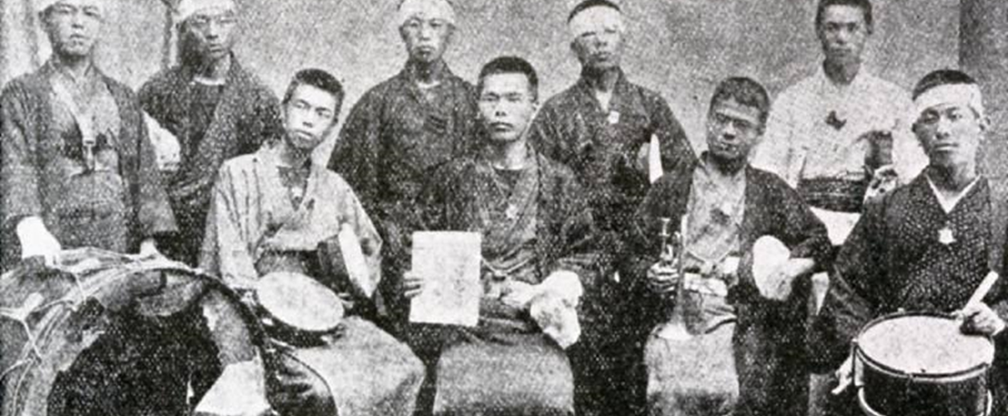
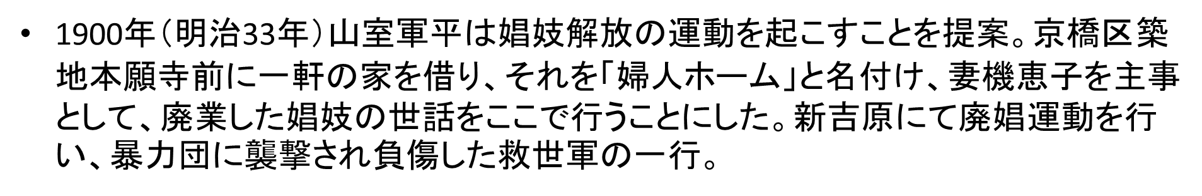

Slide 7
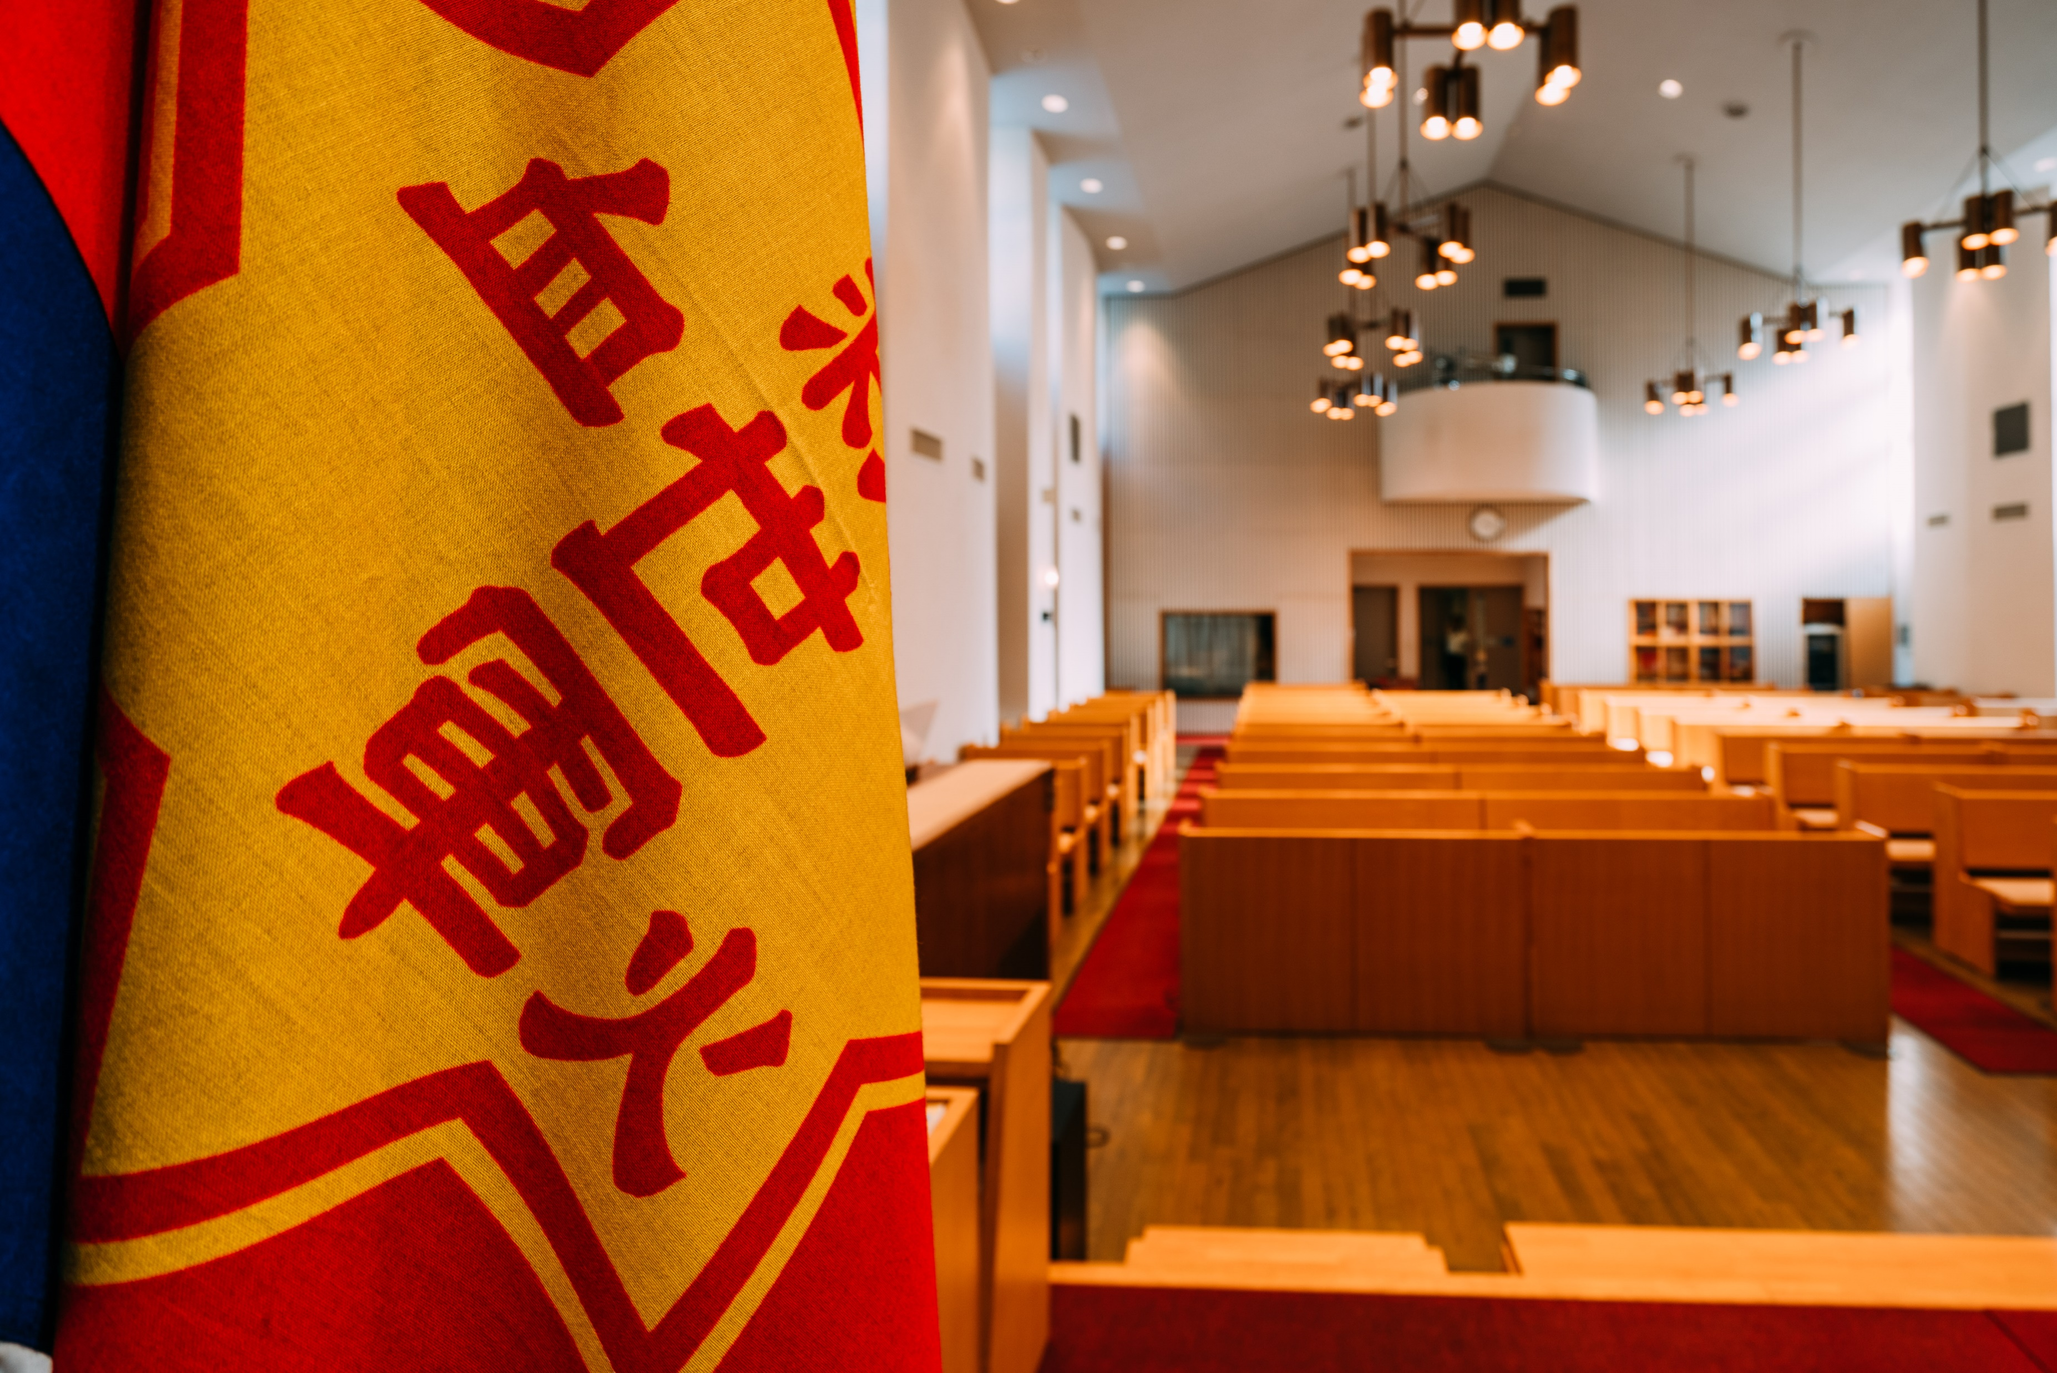
日本での救世軍は、41の小隊（教会に相当）、2つの病院とホスピス、保育所、児童養護施設、２つの婦人保護施設、特別養護老人ホーム、老人保健施設、アルコール依存症者回復支援施設などを通して働きを進めています。

Slide 8

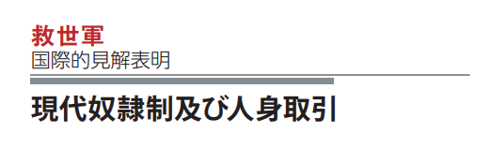
救世軍は、現代奴隷制及び人身取引に関する戦いに深くかかわっています。現代奴隷制及び人身取引は、性的人身売買、労働者や臓器の売買、搾取的労働契約、児童労働、早期及び強制的な結婚を含む包括的な用語です。それは、個人個人の問題だけではなく、社会的及び経済的システムを含みます。

Slide 9
救世軍は、すべての人には平等に尊厳が与えられており、また隣人を大切にする義務があるという聖書の原則を信じています。人間に対する搾取は、取引された人を商品化し、非人間化するとともに、人身取引業者の非人道性を利し、社会の道徳的、社会的、経済的構造を弱体化させます。救世軍は、現代奴隷制及び人身取引に内在する、ほかの人間に対する権力の乱用に反対しています。

Slide 10


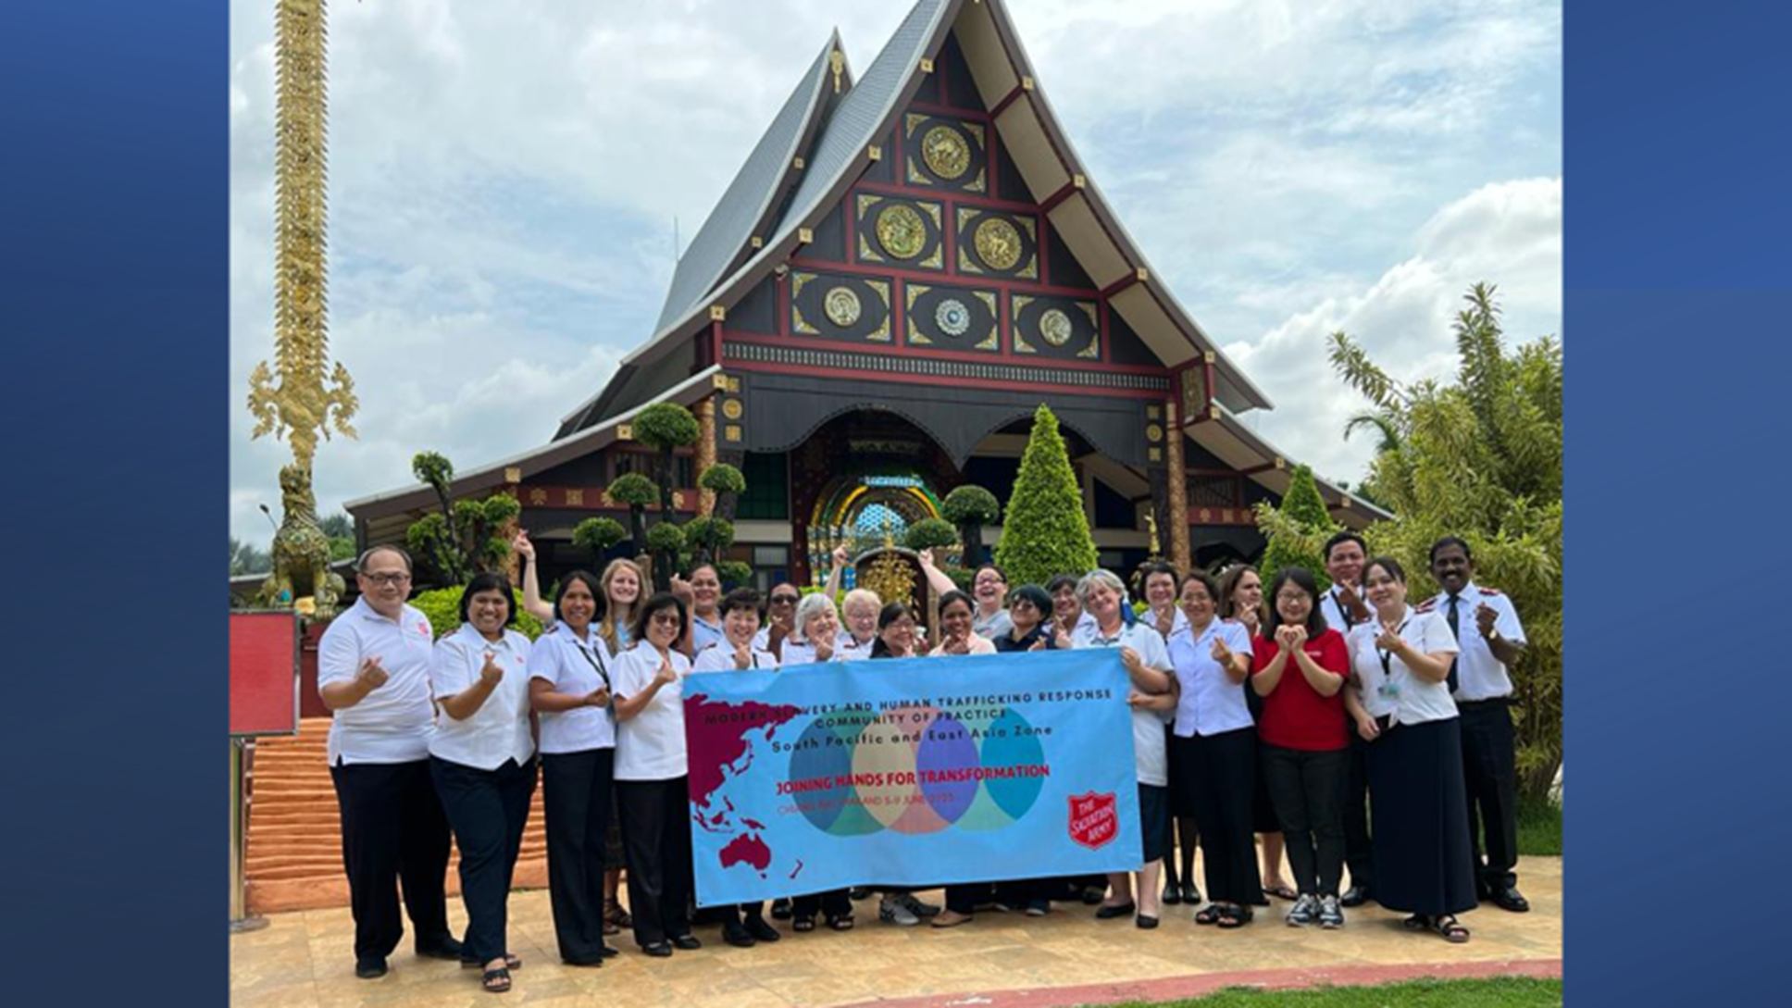
南太平洋及び東アジア地域

Slide 11


Slide 12

① 性的搾取と虐待、児童買春と（児童ポルノとデジタル性的虐待を含む）、自分の意思に反して性産業に従事すること。
例）JKビジネス
Notes:
JKは、成人男性と未成年の女子高生を結びつける出会い系サービスや、強制的なポルノ操作を行っています。

Slide 13
2022 米国国務省レポート（Tip:Trafficking in Persom Report）における日本の主な人身取引の課題
②外国人労働者の労働環境
劣悪な環境で働く技能実習生、在留資格申請中の外国人、不安定な在留資格で多くの借金を抱えた労働者は、貧困と労働搾取の奴隷のような状況に置かれている。
EX) 移民法～スリランカのウィシュマ・サンダマリさん
Notes:
34歳のウィシュマは、(名古屋)出入国在留管理局に拘留中に死亡した。

Slide 14
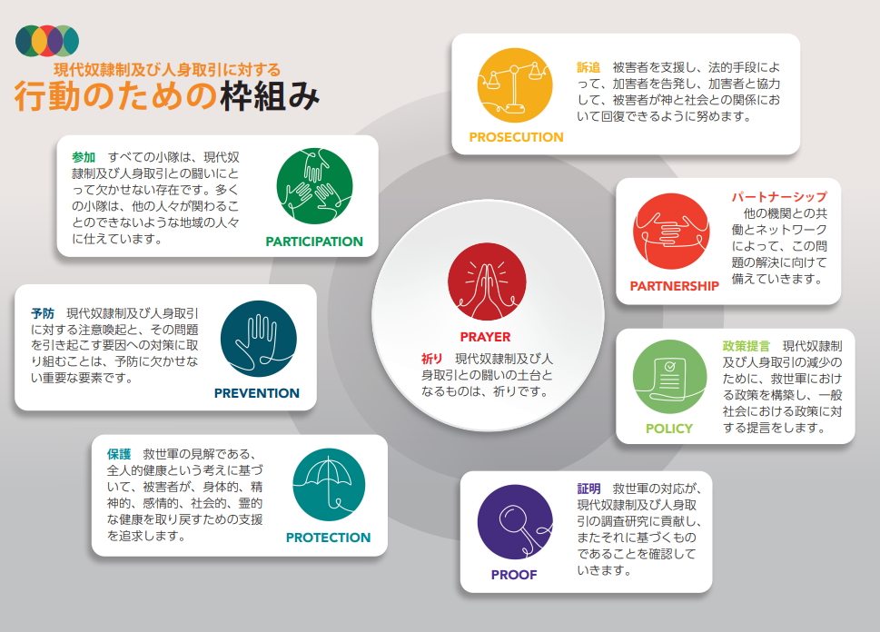


Slide 15
関連団体
JNATIP（人身売買禁止ネットワーク）事務局 https://www.jnatip.net/
ゾエ・ジャパンZOE JAPAN info@goZOE.jp
ノット・フォー・セール・ジャパン https://notforsalejapan.org/activities
矯風会 https://kyofukai.jp/
レスキュー・ハブ https://www.facebook.com/arata.sakamoto.942

Slide 16
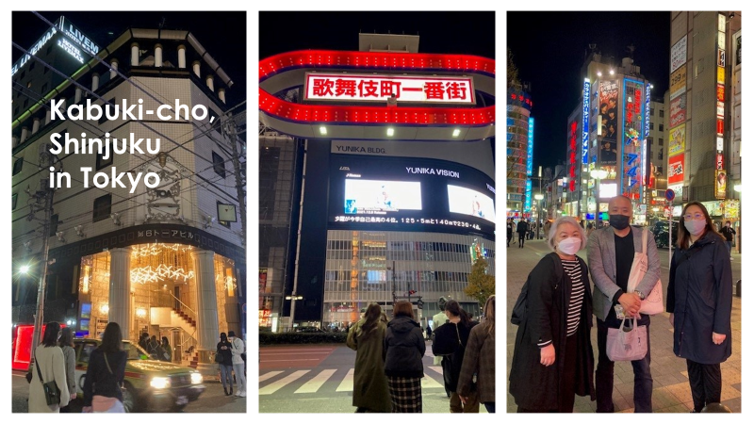

Slide 17
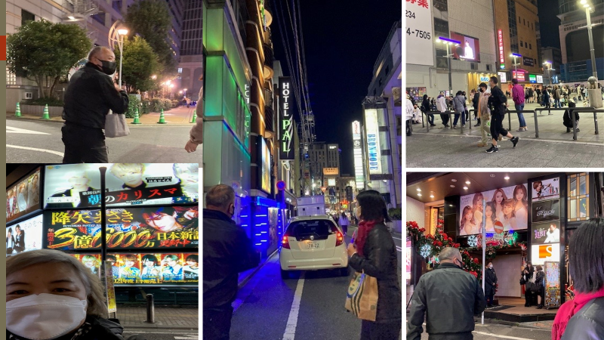

Slide 18
わたしたちにできること
知る
寄付する
相談する
Notes:
34歳のウィシュマは、(名古屋)出入国在留管理局に拘留中に死亡した。

Slide 19


Slide 20

ありがとうございました

